Slide 1
Implementarea jocului în spânzurătoare în python
Echipa:
Stanciu Vlad-Mihai,
Grozea Sibel-Florentina,
Diaconu Oana-Ruxandra,
Liță Gabriel-Laurențiu

Slide 2
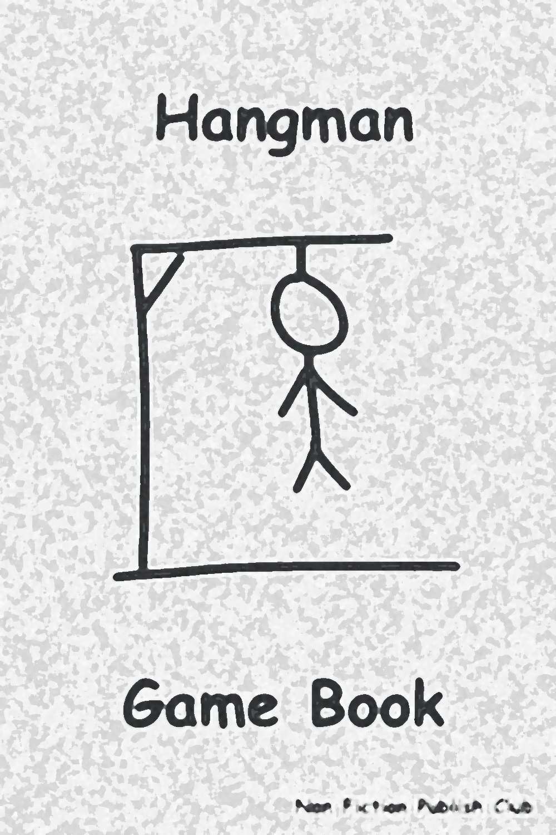
Alegera temei
Anomalie
Homodiegetic
Ideea pentru această temă ne-a venit când eram la un laborator foarte plictisitor și am început să ne gandim cum ar fii să avem un program scris pentru acest joc pentru a nu mai folosi inutil hârtie și cerneală și având de realizat și acest proiect ne-am gândit la această temă
Alfabeticește
Ombrogen
Necooperant
Transplant

Slide 3


Module Folosite
Pentru implementarea acestui joc(program) am folosit doar modulul random

Slide 4
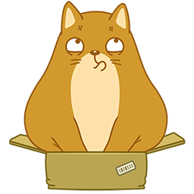
Funcționalitățile programului
Programul nu permite introducerea altor caracter decât a literelor indiferent dacă sunt mari sau mici
Totodată nu te lasă introducerea a mai multor caractere, doar unul poate fii introdus
Posibilitatea de personalizare cu numele jucătorului

Slide 5


Stanciu Vlad-Mihai
Grozea Sibel-Florentina
Acest proiect a fost realizat în decursul unei zile întregi de muncă depusă de noi toți într-o cameră deci nu putem spune exact ce atribuții a avut fiecare deoarece am lucrat concomitent la implementare
Diaconu Oana-Ruxandra
Liță Gabriel-Laurențiu

